Slide 1
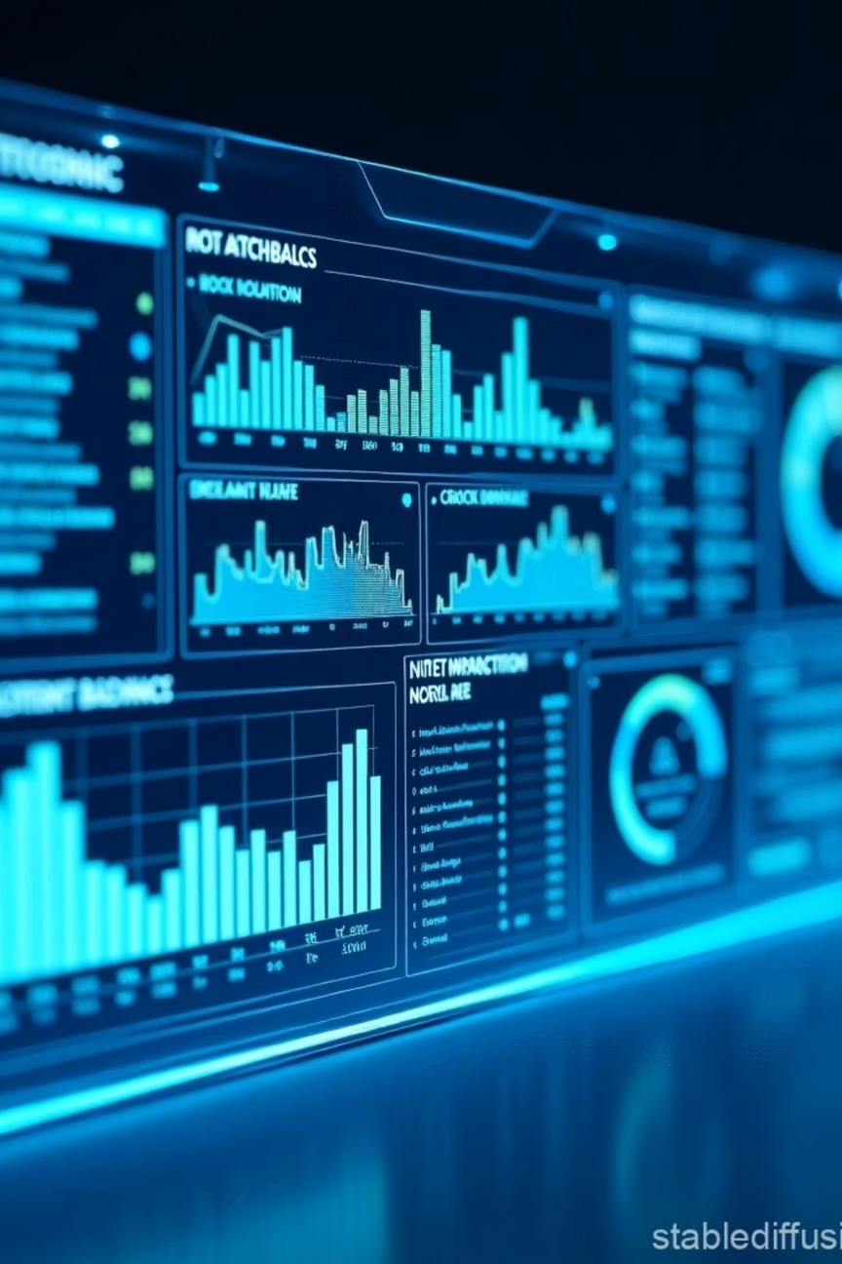
Штучний інтелект в автомобілях у 2026 році: мій погляд у майбутнє
Notes:
1

Slide 2
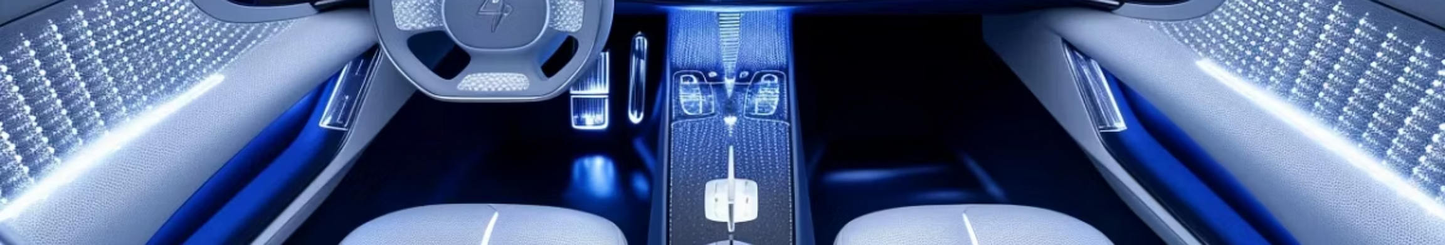
Майбутнє вже поруч: ШІ змінює автомобілі
1
2
3
Розумні системи
Безпека та комфорт
Еволюція водіння
Автомобілі 2026 року — це не просто транспортні засоби; це інтелектуальні системи, що постійно навчаються та адаптуються до змінних умов руху та уподобань водія. Вони стануть справжніми партнерами на дорозі.
Від передових систем автономного водіння до інтелектуальних помічників у салоні — ШІ кардинально підвищує безпеку, запобігаючи аваріям, та покращує комфорт, оптимізуючи маршрути та персоналізуючи досвід подорожі.
Штучний інтелект трансформує концепцію водіння, перетворюючи його з рутинного завдання на безперешкодний, інтуїтивно зрозумілий та ефективний процес, де людський фактор і технології доповнюють одне одного.
Notes:
2

Slide 3
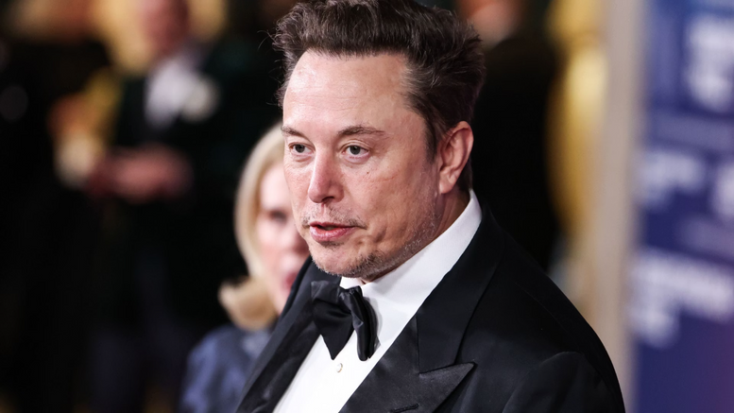
Tesla AI5: революція в автономному водінні
Чип нового покоління: Ілон Маск анонсував майже завершений дизайн нового чипа AI5, що обіцяє десятикратне збільшення обчислювальної потужності порівняно з попередніми версіями.
Основа для Cybercab: AI5 стане технологічним серцем для повністю автономних таксі Tesla Cybercab, запуск яких очікується невдовзі після 2026 року, що змінить міський транспорт.
Прискорення інновацій: Цей чип — не просто компонент, а каталізатор, що дозволить скоротити цикл розробки до дев'яти місяців, прискорюючи впровадження інновацій в автомобільній індустрії.
Масштабне виробництво: Завдяки оптимізації та стандартизації, Tesla зможе швидко масштабувати виробництво автономних автомобілів, роблячи їх доступнішими для широкого загалу.
Notes:
3

Slide 4
Інтелектуальні системи Hyundai: комфорт і безпека на новому рівні
Асистент їзди по магістралях
Нічне бачення з тепловізором
Система підтримує безпечну дистанцію та оптимальну швидкість навіть при русі понад 150 км/год, забезпечуючи плавність і стабільність на трасі.
Завдяки інфрачервоній технології, система розпізнає пішоходів, тварин та інші перешкоди у повній темряві, значно знижуючи ризик нічних інцидентів.
Розпізнавання жестів
Доповнена реальність
Водій може інтуїтивно керувати мультимедійною системою та навігацією за допомогою простих жестів, мінімізуючи відволікання від дороги.
Навігаційні підказки та важлива інформація проектуються безпосередньо на лобове скло, надаючи водієві миттєвий доступ до даних без відведення погляду.
Notes:
4

Slide 5
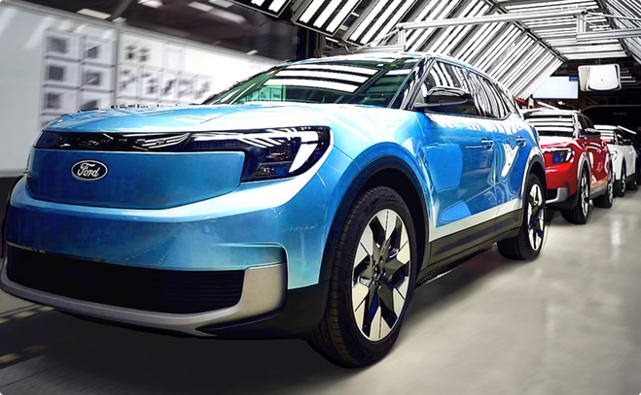
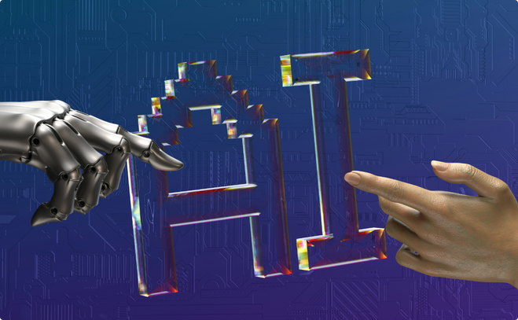
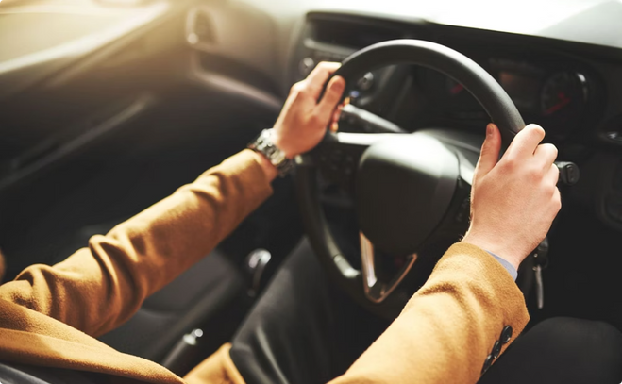
Автономність і допомога водієві: Ford готується до прориву
Стратегічні інвестиції
Вдосконалені алгоритми
Плавна взаємодія
Ford активно інвестує в розвиток ШІ, плануючи інтегрувати його в системи автономного водіння вже у 2027-2028 роках, закладаючи міцний технологічний фундамент у 2026 році.
Сучасні алгоритми ШІ аналізують дорожню ситуацію в реальному часі, прогнозуючи дії інших учасників руху та миттєво реагуючи на зміни, що значно підвищує рівень безпеки.
Ключовим аспектом є створення безшовної взаємодії між людиною та машиною, де ШІ виступає не заміною, а доповненням до водія, забезпечуючи інтуїтивний та безпечний досвід.
Notes:
5

Slide 6

ШІ в Україні: розмитнення авто та безпека
1
Автоматизація митного оформлення
Штучний інтелект значно спрощує та прискорює процедури розмитнення автомобілів, автоматично розпізнаючи VIN-коди, технічні паспорти та інші документи. Це мінімізує людський фактор і потенційні помилки.
2
Прозорість і швидкість
Впровадження ШІ у митні процеси скорочує час та зусилля громадян, роблячи процес більш прозорим, передбачуваним і швидким, що сприяє зменшенню бюрократії.
3
Вплив на інфраструктуру
Інтеграція ШІ у транспортну інфраструктуру України є важливим кроком для розвитку внутрішнього ринку, покращення логістики та загального рівня безпеки на дорогах.
Notes:
6

Slide 7
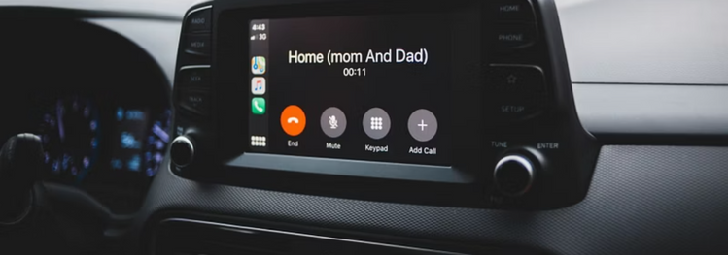
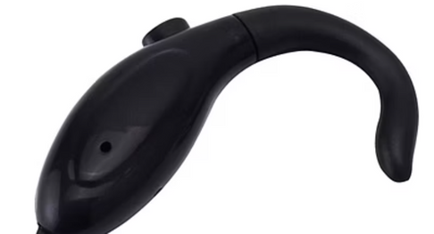
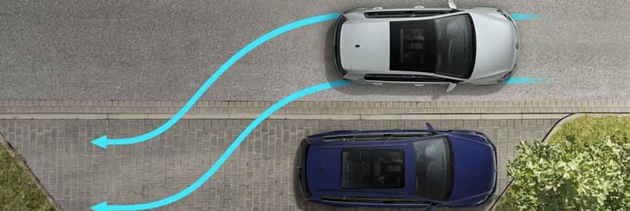

Інтелектуальні помічники: від голосового управління до моніторингу стану водія
1
2
Голосові асистенти
Моніторинг втоми водія
Інтелектуальні голосові асистенти дозволяють керувати більшістю функцій автомобіля — від навігації та музики до клімат-контролю — без відволікання від дороги.
Системи ШІ постійно аналізують стан водія, розпізнаючи ознаки втоми та сонливості, і попереджають про необхідність відпочинку, запобігаючи небезпечним ситуаціям.
3
4
Дистанційна парковка
Розпізнавання об’єктів у "сліпих" зонах
Автоматична парковка та можливість керувати автомобілем дистанційно через смартфон спрощують маневрування у тісних міських умовах та підвищують зручність.
Розширені сенсори та камери виявляють об'єкти у "сліпих" зонах автомобіля, надаючи водієві візуальні та звукові попередження, що робить перелаштування смуг безпечнішим.
Notes:
7

Slide 8




Виклики та застереження
Кібербезпека
Зростаюча залежність від програмного забезпечення та підключення до мережі створює нові загрози кібербезпеці. Захист даних водія та систем автомобіля від хакерських атак є пріоритетом.
Етичні дилеми
Автономні автомобілі стикаються з етичними викликами у складних дорожніх ситуаціях, коли доводиться обирати "менше зло". Розробка етичних алгоритмів є критично важливою.
Законодавча адаптація
Існуюче законодавство не завжди відповідає новим технологіям. Необхідна адаптація правових норм і стандартів для регулювання використання ШІ в автомобілях.
Конфіденційність даних
Збір величезних обсягів даних про поїздки та поведінку водіїв викликає занепокоєння щодо конфіденційності. Потрібні чіткі правила їх використання та захисту.
Notes:
8

Slide 9
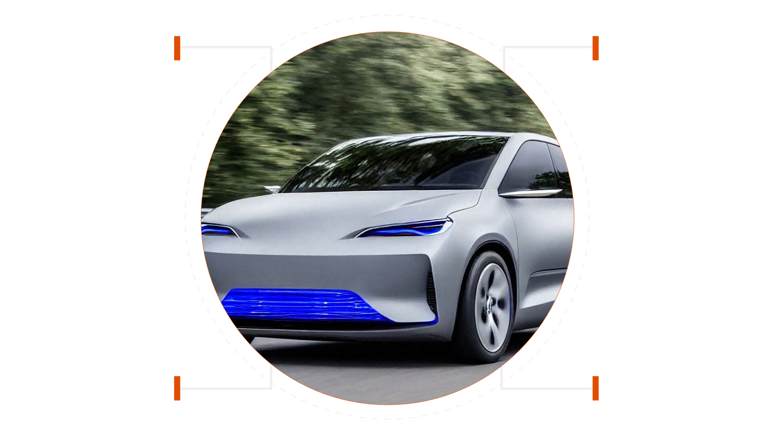
Візія 2026: автомобіль як розумний партнер
Підвищена безпека
Персоналізація
Налаштування під водія та профілі
Реакція в реальному часі, аварійне гальмування
Безшовна зв'язність
Автономне водіння
Хмарні оновлення та інтеграція гаджетів
Підтримка рівнів автономії та помічник
У 2026 році ШІ в автомобілях не замінить водія, а стане його надійним помічником і співкеруючим. Поєднання автономності, безпеки і персоналізації зробить поїздки не тільки комфортними, але й максимально ефективними. Майбутнє автомобілебудування — це інтеграція штучного інтелекту у всі аспекти автомобільного досвіду, перетворюючи машину на справжнього розумного партнера, який адаптується до потреб користувача та оточуючого середовища.
Notes:
9

Slide 10
Висновок: ШІ в авто — це вже реальність, що змінює наше життя
2026 рік стане переломним моментом — роком переходу від експериментів до масового впровадження інтелектуальних систем в автомобілі. Це відкриває нові горизонти безпеки, комфорту та мобільності, роблячи наші поїздки безпечнішими, ефективнішими та приємнішими. Запрошую вас разом дивитися у майбутнє, де машина — це більше, ніж просто транспортний засіб, це розумний, адаптивний партнер.
Notes:
10

